Slide 1
مَركَزُ التَّربِيَّةِ الدّينِيَّة
يُقَدِّمُ كِتابَ الأساسِيَّ الثّالِث

Slide 3
اللِّقاءُ السّابِع عَشَر
«نَلتَقي بِيَسوعَ
في سِرِّ التَّوبَة»
«الجُزءُ الأَوَّل»

Slide 5
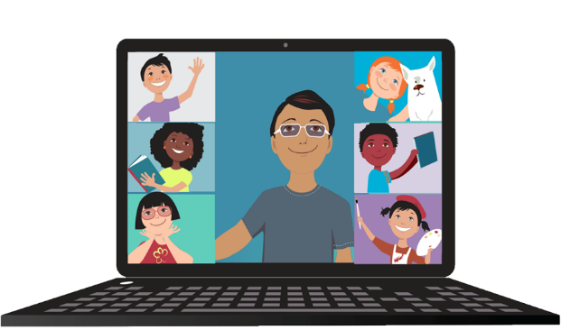
سَلام المَسيح أصدِقائي...
شو رَح نَعمِل اليَوم؟

Slide 6
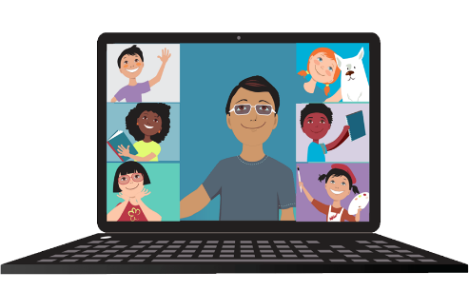
نسَمّي مَراحِل الاعتِراف، ونِتْمَرَّن علَيها ونْقول العِبارات يَلْلي لازِم نْقولها، خُصوصًا فِعل النَّدامة.
نِنتِبِه إِنّو اللّه بيحِبْنا وبيِنْطُر نِرجَع لَعِنْدو لَمّا نِعتِرف بِخَطايانا قدّام الكاهِنِ يَلْلي بيمَثِّل المَسيح عَلى الأرض.

Slide 7
أَصدِقائي!
تأَمَّلوا هَالصُّوَر منيح وجَرْبوا ألْفو قِصّة مِن خِلالها

Slide 9
وهَلَّق تَعوا تَ نِسمَع قِصِّة داني

Slide 10
راح داني مَع إِختو ريتا تَيمَضّو عِطلِة الصَّيف عِند سِتُّن.

Slide 11
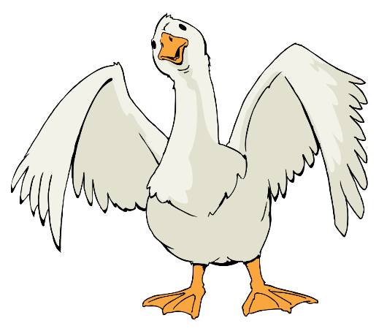
وكانِت سِتُّن عِندا وَزّة حِلوِة كتير وبِتْحِبْها كتير.
كانو يِلعَبُوا مَعها ويزِتُّوا عليها حجار وهِي تِهرُب مِنُن وهِنّي يضَحَكُوا

Slide 12
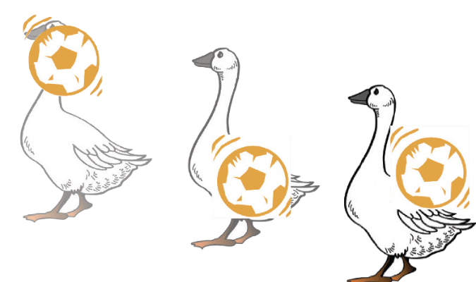
ومَرَّة كانوا عَم يلعَبو بالطّابة وقام داني
زَتها بِقُوّة كتير وإجِت عَ راس الوَزّة وقَتَلتها.

Slide 13
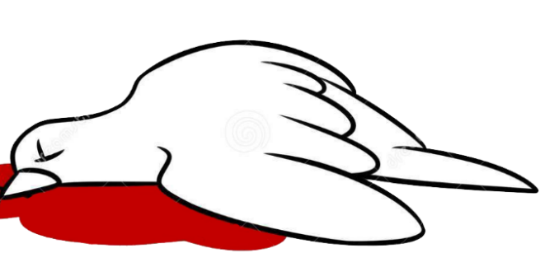
انصدَمُوا داني وريتا مِن يَلْلي صار وخافوا كتير من يَلْلي بَدَّا تقُولُو سِتّن أو تَعمْلُو لمّا تَعرِف.
كِرمال هيك، قرَّروا ما يخَبْروها،
وكَبّوا الوَزّة بَرَّات الجْنَينَة.

Slide 14
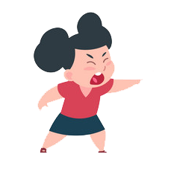
وصارِت ريتا تِتْأمَّر عَ داني: عْمُول هيك أحَسَن ما خَبِّر «التيتا»، ورُوح هيك أحَسَن ما خَبِّر «التيتا».

Slide 15
وهيك عاش داني 3 إيّام بِالعَذاب: العَذاب مِن تِأنِيب الضَّمير، والعَذَاب مِن استِعْباد إِختو لإِلو.
وأخيرًا بَطَّل في يِتحَمَّل.

Slide 16
طُلِع عِنِد ستّو وخَبّرا كِلّ شي.
وقَلا هُوّي عَم يِبْكي:
«دَخِيلِك سامْحيني»

Slide 17
ساعِتَها قالِتْلو سِتّو:
يا تُقبُرْني، أنا سامَحْتَك مِن زَمان، لأنّي كِنت عارفي بِقِصِّة الوَزّة. أنا شِفِتْكُن عَم تِحِملُوها لَبَرّات الجنينة، بَس كِنِت ناطرَة إنّك تِجِي إنتَ وتخَبّرنِي.

Slide 18
حِمِلْ ونِزِل عَن كتاف داني، وما صَدّق حالو. رمَا حالُو بين إيدَين ستّو وصار يبَوِّسْها ويْنُطّ من الفَرَح، وعِرِف إنّو الاعتِراف بِالخَطيئة بيحَرِّر، وإنّو المُسامَحَة بْتَعطِي فَرح كْتير كْبير.

Slide 19
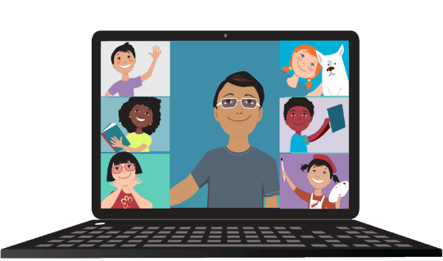
ومِن بَعد ما سْمِعْتو هالقِصّة، جَرْبوا جاوْبوني عَ هَالأسئِلِة

Slide 20
شو رَأيكُن بِهَالقِصَّة؟
-عِشتُو قِصَّة بتِشْبَهها؟
- لَيش قَرَّر داني إِنو يِطلُب المُسامَحَة مِن سِتّو؟
-شو يَعني تِأنيب الضَّمير؟
وسِتّو، شو كان مَوقِفها؟ شو كانِت ناطرَة؟
ونحنا، مين بيِنطِرْنا مِتِل سِتّو لَ داني؟
ومِن بَعد ما سمِعْتو هَالقِصّة، جَرْبوا جاوْبوني عَ هَالأسئِلة

Slide 21
الله وَيَسوع

Slide 22
ويَسوع خِلال حَياتُو الأرضِيّة، غَفَر وسَامَح وقال: أنا جِيت كِرْمال الخاطيين... غَفَر للخاطية ولَبُطرُس ولَزَكّا... وحُبُّن كتير، وكَمان عَطا الرُّسُل سُلطان خاصّ لَمَغفِرَة الخَطايا، وقَلُّن: «يَلْلي بْتِغفِرولن خَطاياهُن بتِنْغَفَرلُن، ويَلْلي بْتِمْنَعُو عَنُّنْ الغُفران بيمتنِع عنُّن». واليَوم هَالغُفرَان بيتِمّ عَن طَريق الكاهِن، لأنّو يَسوع عَطَاه السُّلطَة لَمَغفِرة الخَطايا، متِل ما عَطاها لَلرُّسُل.
بَس قَبِلْ ما نتوَجَّه للكاهِن، في مَراحِل مهِمّة كتير لازِم نَعمِلْها

Slide 23
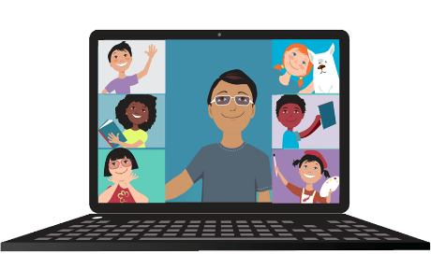
يَعني مِنفُوت عَ أَعماق أَنفُسْنَا ومنُطلُب من الرّوح القُدُس إنُّو يْنَوِّرْنا تَ نَعرِف قدّيش الله بيحِبّنَا وقدَّيش نحنا مرَّات بْعاد عَنّو.يَعني منِتْذَكَّر تَعاليم يَسوع بِالإِنجيل ووَصايا الله والكنيسِة ومنِكتِشِف خَطايانا.

Slide 24
مِنْحُطّ حالْنا بِحُضُور اللّه
أَوَّل شي
مِنفحَص ضَميرنا
تاني شي
منِنْدَم
تالِت شي
يَعني منِتأَسَّف ومْنِتْحَسّر ومْنِحْزَن بسَبَب شو صَدَر منّا من غَلَط. ومنقْصُد ما نِرجَع نَعمِل نَفِس الخَطِية مَرّة تانْية.

Slide 25
منْرُوح لَعِنْد الكاهِن
رابِع شي
ومنِعترف قْدّامو بِخَطايانا وهُوّي بيعطِيَنا الحلّة وبيقِلْنا أنا بْحِلّك من خطاياك باسم الآب والابن والروح القدُس وبيطلُب مِنّا إِنو نَعمِل شي بيدِلّ عَ ندامِتْنَا.
منِركَع قِدّام القِربان
خامِس شي
ومِنصَلّي ومنَعمِل يَلْلي طَلَبو منّا الكاهِن
ومنِشْكُر اللّه عَ غُفرانو لإِلنا.

Slide 26
منغَيّر تَصَرُّفاتْنَا ومِنقَرّر نْعَوِّض عَن خَطيِّتنا
سادِس شي

Slide 27
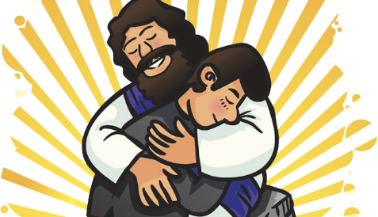
وهيك مِنكون عِشْنَا سرّ ثالث مِن أَسرار الكنيسة بَعد المَعموديّة والتّثبيت يَلْلي هُوّي سِرّ التّوبة، يَعني السِّرّ يَلْلي بيغفِرِلْنا خَطِيَتْنَا.
سِرّ التَّوبَة

Slide 28
والخَطِيّة هِي كِلّ شي بيِبْعِدْني عَن مَحَبِّة اللّه والقَريب، أو بِأَقوالي: لمّا بقُول كِلْمات بَذيئَة أو بكذِّب أو بحْلُف بِاسم اللّه بِالباطِل، أو بأفعالي: لَمّا بِستَلْشِىء بْطَلَبَات إمّي، ما بِسمَع كِلمِتْهَا، وبِسْرُق أغراض رْفيقي، وبِضِربُو...

Slide 29
يَعني لَمّا بِختَار بمِلء إرادْتي إنّو أعْمِل هَالأشيا وأنا عارِف إنّا غَلط وإنّو إذا عْمِلْتَها بْكون عَم إئْزِي حالي وعَيلتي وعَيلِة اللّه... لمَّا ما بْكُون عَم بْحِبّ، بكون خاطِئ.
بَس الحِلو، ويَلْلي بِفَرِّح القَلْب، إنّو يَسوع مستعِدّ دايمًا يسامِحْنا إذا كِنّا بِالفِعل نادْمين عَ خَطايانا.

Slide 30
وهَلَّق خَلّونا نَعمِل هَالنَّشاط

Slide 32
عَنِ الله وَالقَريب
في الحُبّ
إرادَتي ارتِكاب الخَطايا
يَغفرُ لَنا
ابن الله، غَفَرَ الخَطايا
سُلطان خاصّ على مَغفرَةِ الخَطايا
الخَطأةَ إلى شَعبِ الله

Slide 34
وهيك منوصَل لَخِتام الجِزِء الأَوّل مِن سِرّ التَّوبة.
انتِبْهوا عَ حالكُم...
باي باي

